Slide 1



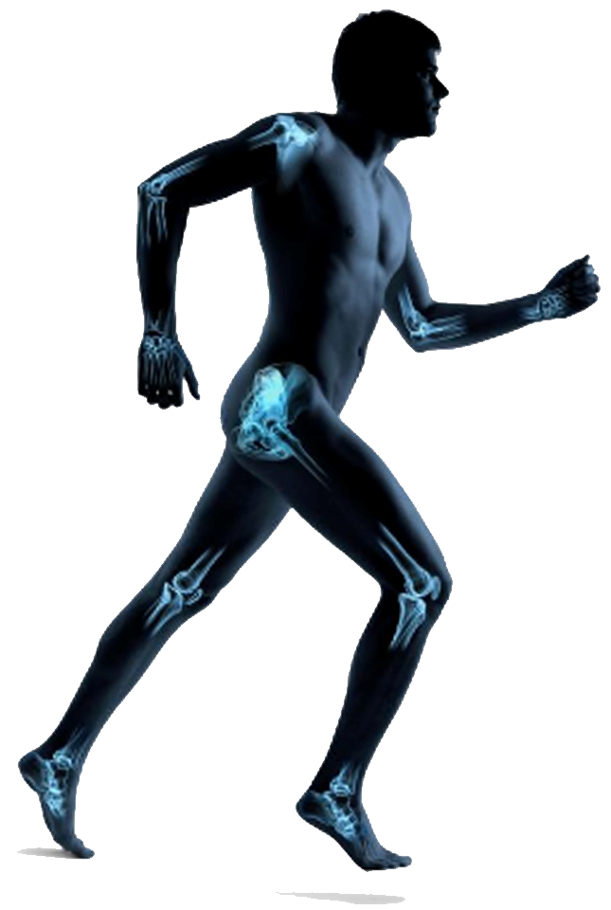

Технология
для здоровья
Врач восстановительной медицины
МАШАРОВА С.А.

Slide 2

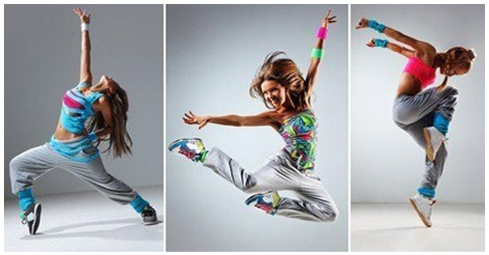
Движение – это жизнь!!!

Slide 3
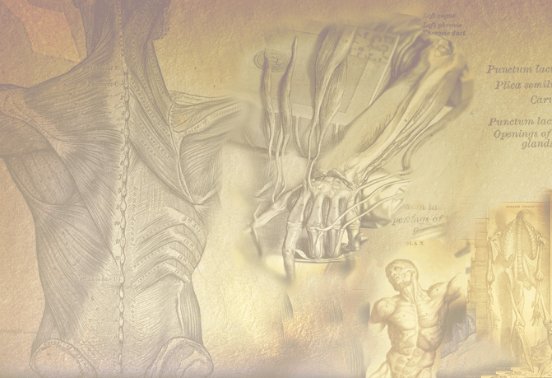
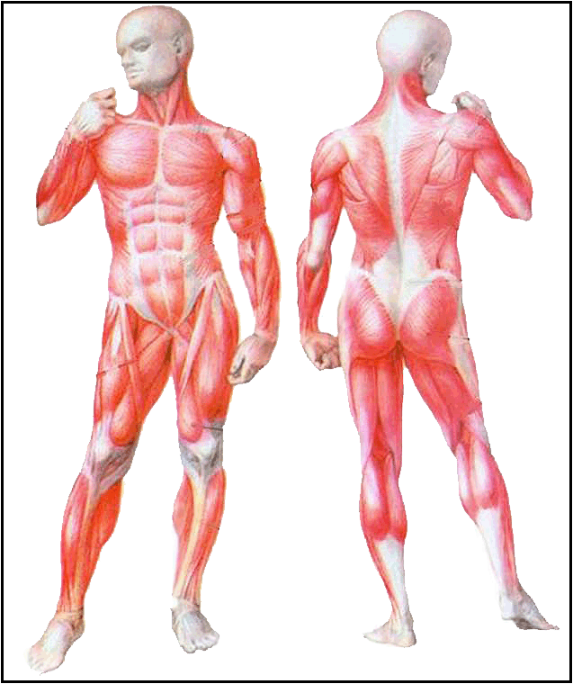
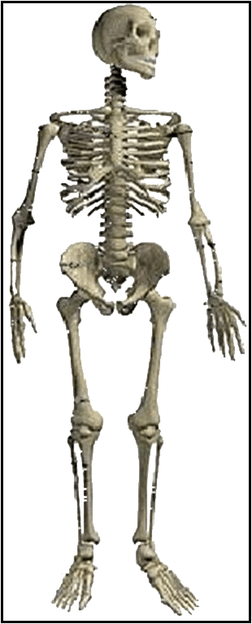
Структурная часть
опорно-двигательной системы
Активная
Пассивная
мышцы
скелет

Slide 4
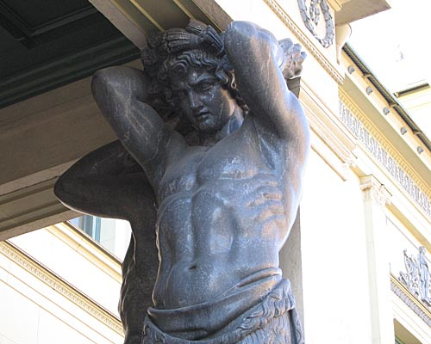

Slide 5
Функции
Двигательная
обеспечивает передвижение тела и его частей в пространстве
Защитная
создаёт полости тела защиты внутренних органов
Формообразующая
определяет форму и размеры тела
Опорная
опорный остов организма
Кроветворная
красный костный мозг – источник клеток крови. Костный мозг обычного человека каждый день производит 30 миллилитров крови, что составляет примерно 260 миллионов клеток.
Обменная
кости – депо Ca, Р и других минеральных веществ.

Slide 6
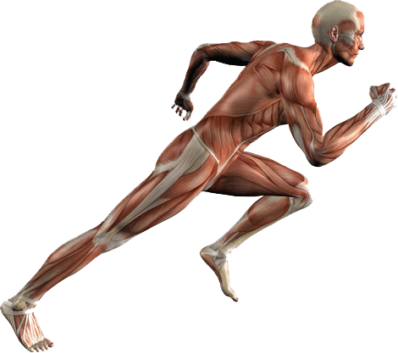
Функции
Формообразующая
определяет форму и размеры тела.
Защитная
создаёт полости тела для защиты внутренних органов.
Двигательная
обеспечивает передвижение тела и его частей в пространстве.
Энергетическая
превращает химическую энергию в механическую и тепловую.
пр.

Slide 7
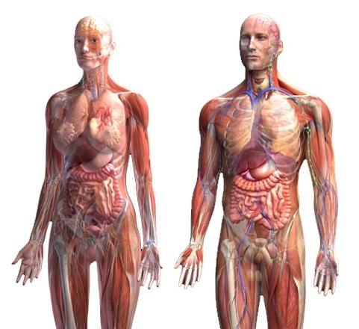

Slide 8

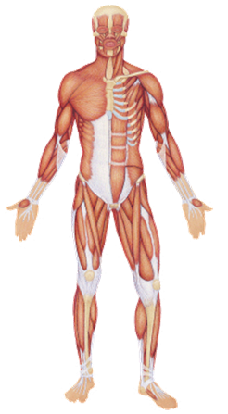
Даже когда Вы просто спокойно стоите, удерживая равновесие, в этом участвуют 300 мышц!

Slide 9
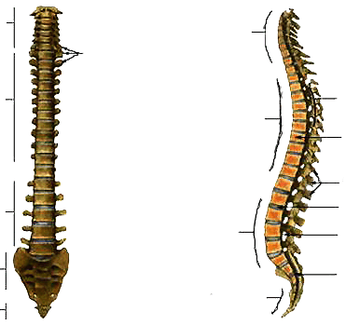
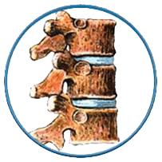
Позвоночник
Шейные позвонки (7)
Шейный лордоз
Поперечные отростки позвонков
Грудные позвонки (12)
Позвоночный канал
Грудной кифоз
Тело позвонка
Поясничные позвонки (5)
Поясничный лордоз
Крестцовые позвонки (5)
Межпозвоночное отверстие
Крестцовый канал
Копчиковые позвонки
(4-5)
Крестцовый кифоз

Slide 10
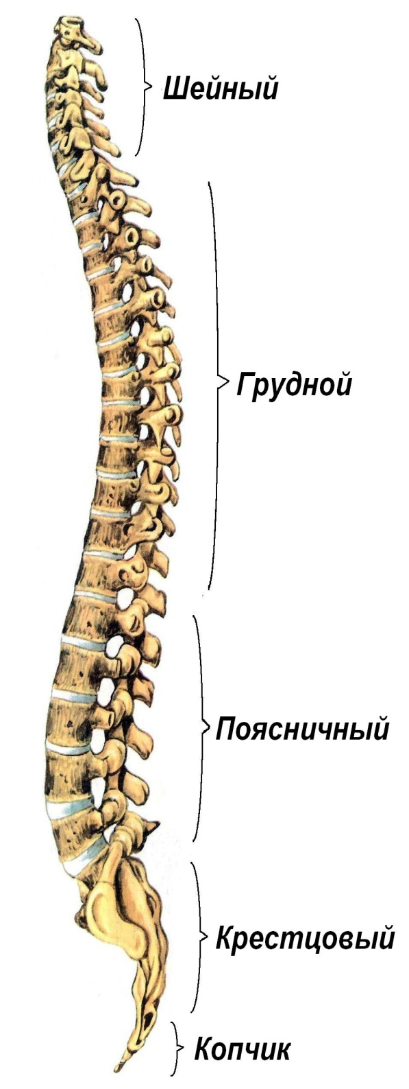
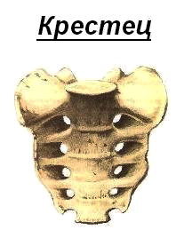
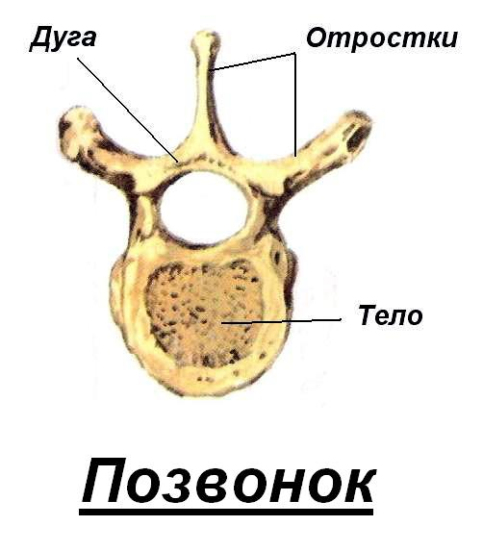
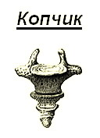
Позвоночник

Slide 11
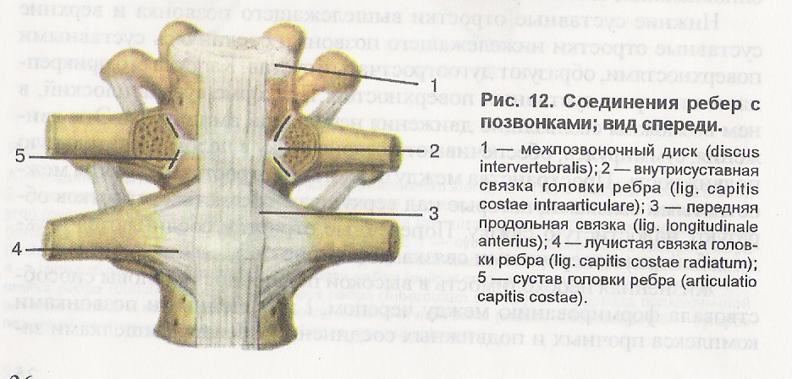

Slide 12
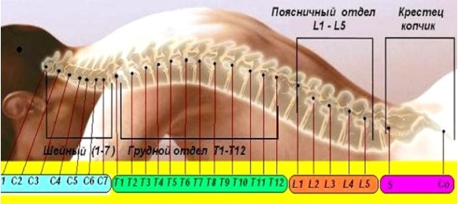
Позвоночник - основа скелета
функции:
Опорная
Защитная
Амортизационная
33 позвонка

Slide 13
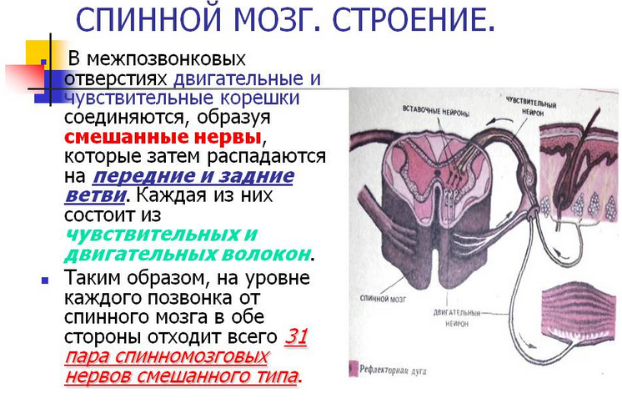
«ФЕНИКС» + «ОСТЕОСИЛ»

Slide 14
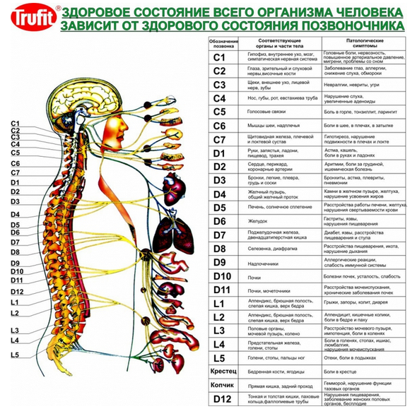
«ФЕНИКС» + «ОСТЕОСИЛ»

Slide 15
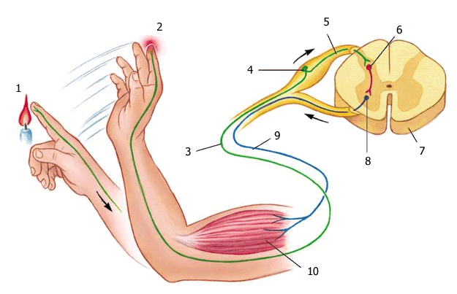
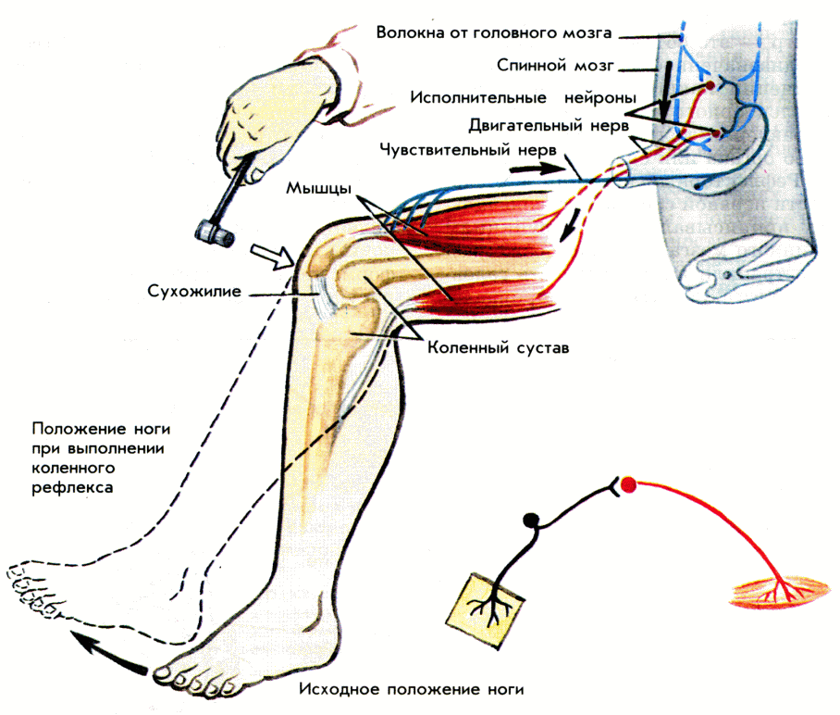
Рефлекс. Рефлекторная дуга
Рефлексом называется ответная реакция организма на раздражение чувствительных образований — рецепторов, осуществляемая при участии нервной системы.
Рецепторы обладают высокой чувствительностью к специфическим для них раздражителям и преобразуют их энергию в процесс нервного возбуждения. Рефлексы осуществляются благодаря наличию в нервной системе рефлекторных дуг.

Slide 16
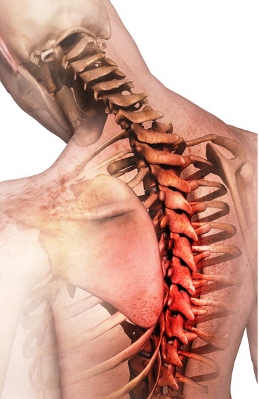
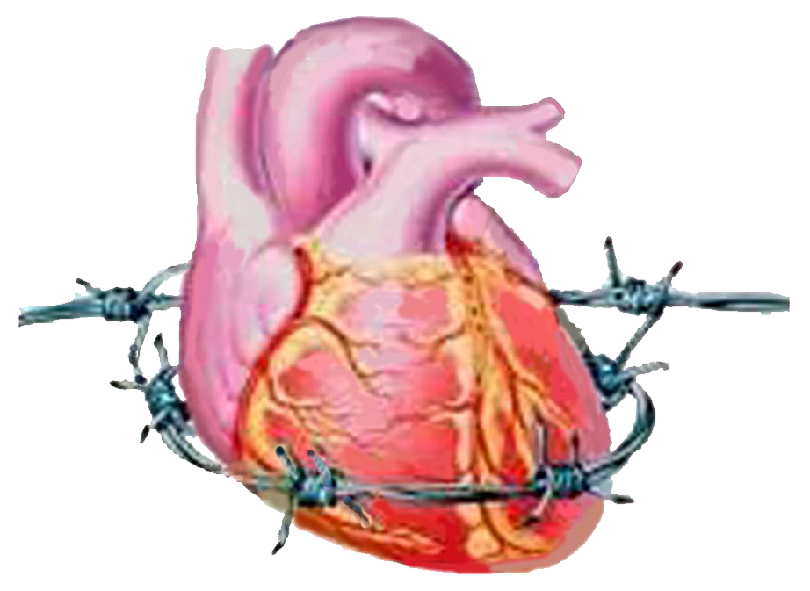
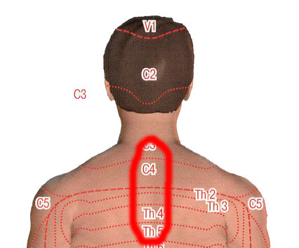
«ФЕНИКС» + «ОСТЕОСИЛ»

Slide 17
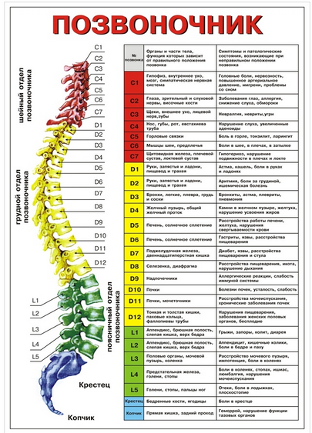
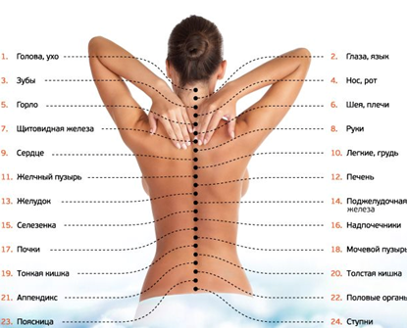
От спинного мозга отходит 31 пара нервных корешков

Slide 18
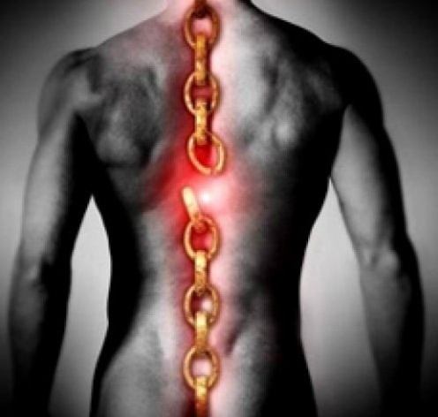
«ФЕНИКС» + «ОСТЕОСИЛ»

Slide 19
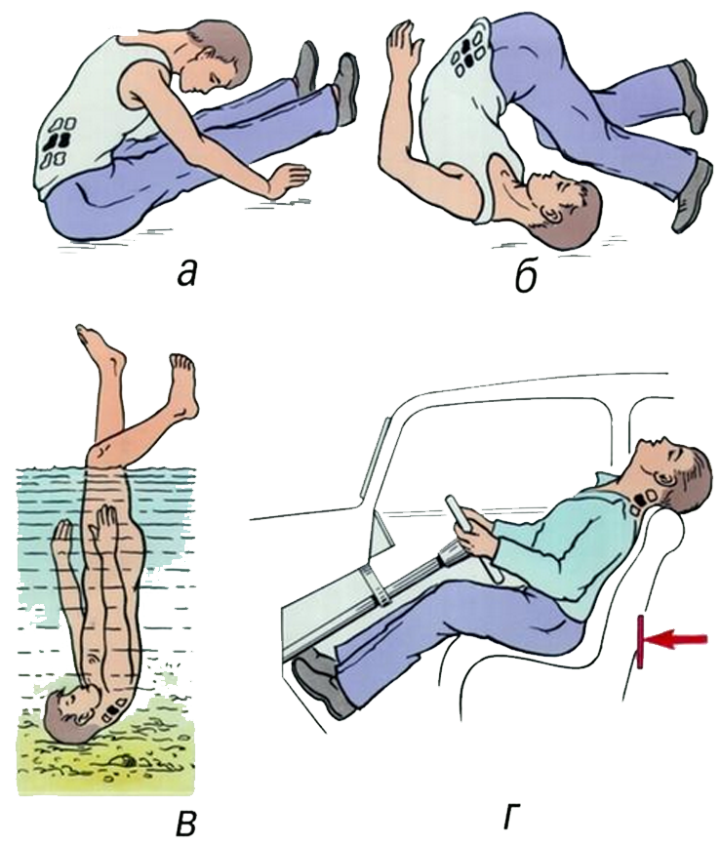
«ФЕНИКС» + «ОСТЕОСИЛ»

Slide 20
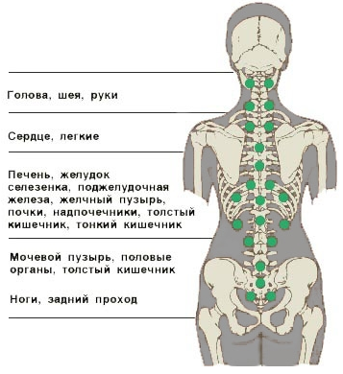
«ФЕНИКС» + «ОСТЕОСИЛ»

Slide 21

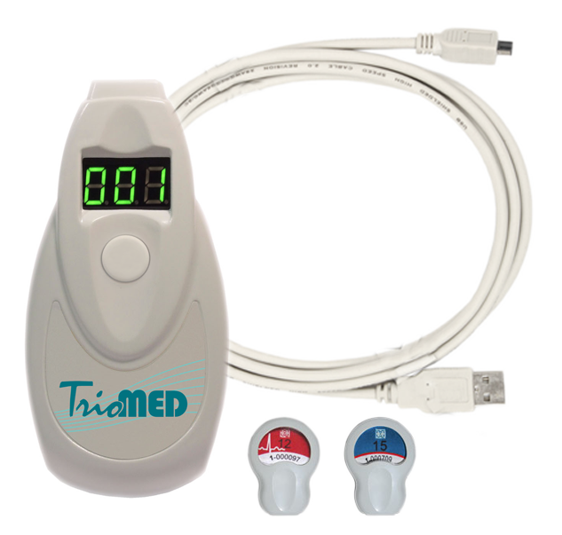
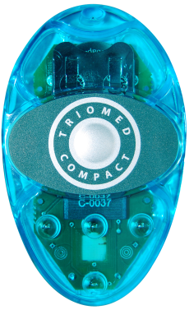
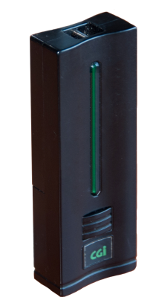
BioTrEM-технология -
приборы,
которые спасают

Slide 22
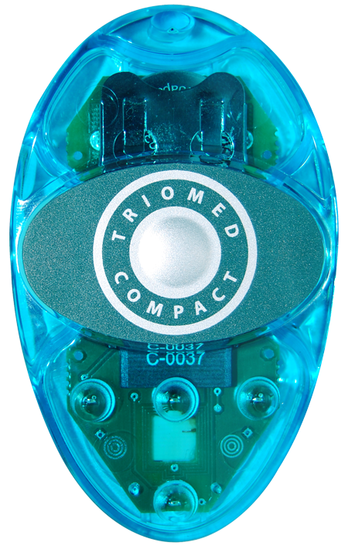
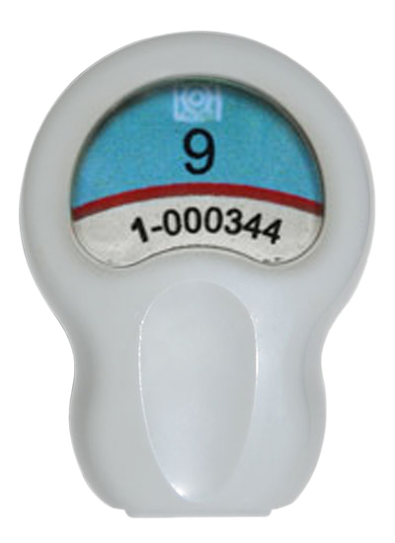
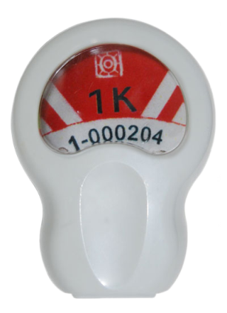
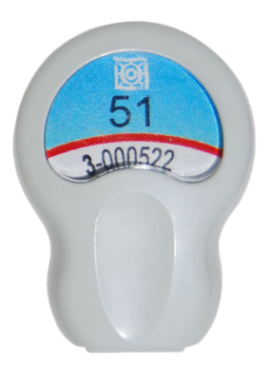
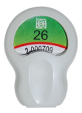
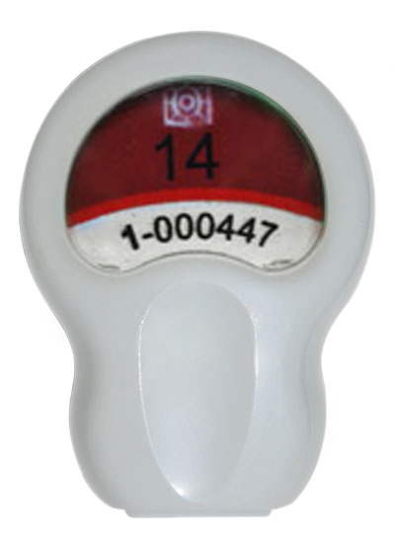
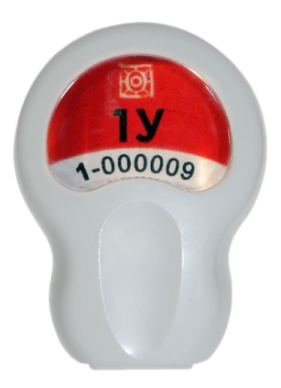
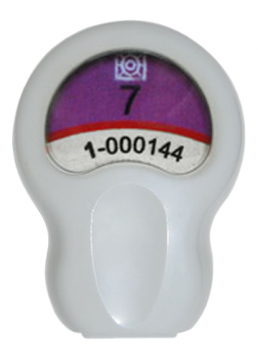

Slide 23
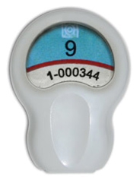

Артротропный излучатель «Здоровые суставы»
Cоответствует резонансным частотам структур опорно-двигательного аппарата
Применяется в комплексных программах профилактики и лечения заболеваний опорно-двигательного аппарата.
.

Slide 24
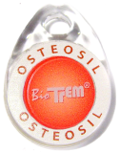
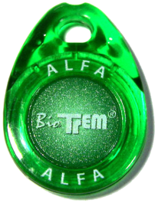
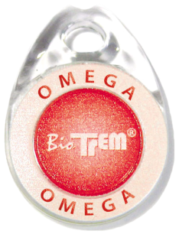
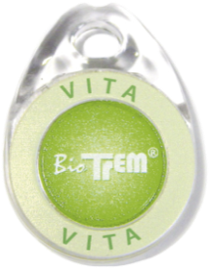
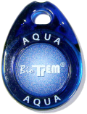
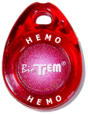
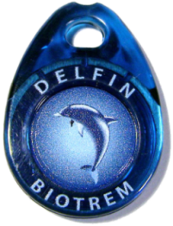
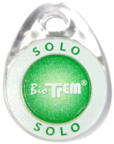

Slide 25
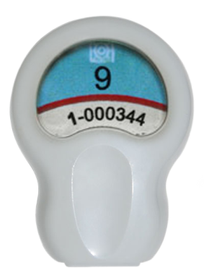

«ФЕНИКС» + «ОСТЕОСИЛ»

Slide 26


Фоновое воздействие
Если нет острой симптоматики – по 10-15 мин. в день утром и вечером
при острой симптоматике – через 15-30 минут, многократно
Фоновое излучение может использоваться как подготовительный к КВЧ метод (при тяжёлом состоянии),
так и поддерживающий между курсами КВЧ

Slide 27



Slide 28

«Здоровые суставы»
(«ФЕНИКС») + «ОСТЕОСИЛ»

Slide 29
Эффекты «ПАРЫ»
«ЗДОРОВЫЕ СУСТАВЫ» + «ОСТЕОСИЛ»
спазмолитический
противовоспалительный
противоотёчный
обезболивающий
восстановление кровообращения в костях, суставах, связках, мышцах, позвоночнике
восстанавливает обменные процессы в тканях опорно-двигательного аппарата
ускорение восстановления структуры костной ткани

Slide 30
При хронических состояниях излучателем «АРТРОТРОПНЫЙ» проводится соответствующий базовый курс «4 возраста» или программа, согласно имеющейся патологии.
Одновременно с помощью кулона здоровья «ОСТЕОСИЛ» с первого же дня проводится воздействие на актуальные зоны (при наличии соответствующей симптоматики)

Slide 31




Slide 32
При острых симптомах (воспаление, боль, травма) возможно воздействие на соответствующую зону с помощью излучателя «АРТРОТРОПНЫЙ», а далее – воздействие в течение 15 минут на эту же зону с помощью кулона здоровья «ОСТЕОСИЛ».

Slide 33



Slide 34
Обязательно надо воздействовать на самую болезненную точку в фоновом режиме, а также на сегмент выше и ниже.
На эти же зоны следует ставить и Кулон Здоровья «Остеосил».

Slide 35





Slide 36


Slide 37



Зона 57
(Р7)

Slide 38

«ФЕНИКС» + «ОСТЕОСИЛ»

Slide 39



При переломах,
при уплотнениях в мышцах
Зона 41
(Rp4)
Зона 76
(V20)
Обмен кальция, фосфора
Notes:
V 20 – надпочечники –
эмоции - эффективно брать с зоной 19 (С6) - для устранения злости, агрессии
при переломах, при уплотнениях в мышцах

Slide 40

«ФЕНИКС» + «ОСТЕОСИЛ»

Slide 41
При травме (ушибах, растяжениях, переломах) следует воздействовать излучателем «АРТРОТРОПНЫЙ» на зону максимальной болезненности как можно быстрее.
Воздействие на пострадавшую зону осуществлять 3-4 раза в сутки. Между активным КВЧ-воздействием можно проводить воздействие с помощью кулона здоровья «ОСТЕОСИЛ»

Slide 42



Реабилитация
ЗОНА 13 VB34
ЗОНА 3 F3
реабилитация после обездвиживания

Slide 43



зона 43 (Rp9), зона 70 (R10)
зона 4 (F8)
восстановление метаболизма костной ткани
- боли в пояснице
Notes:
RP9 - боли в пояснице, бедре, коленном суставе

Slide 44

ZONA 35
TR 10
остеопороз, медленная консолидация
Notes:
Влажность - TR10 - гормональная регуляция всех видов обмена веществ;
ЩЖ (как регулятор синтеза белков и основного обмена),ПЩЖ(как регулятор кальциевого обмена), вилочковая - объединение эндокринной и иммунной регуляции, регуляция синтеза инсулина и глюкагона, пролактина
функция нерва при неврите
остеопороз, медленная консолидация (заживление перелома)
при любом нарушении гормональной половой функции
TR10+Rp9 - нормализация любого обмена и иммунного ответа, E41+ TR10+VВ21 – если гипогалактия (или убрать молоко)

Slide 45

ZONA 56
Р 5
При гематомах
Notes:
Холод - Р 5 – тканевая противоотёчная
периорганная и внутриорганная соед.ткань, плевра, шварты (пневмосклерозы, эмфизема)
профилактика и компенсация соед-тк. перерождения (при заб.лёгких), только после этого можно работать на Р11(анастомозы, вегетатика).
при склонности к отёкам, при влажных хрипах, при сухом или влажном кашле
осмотический диурез (выпот в ткани) - после - R3,R5,R7 (для мочегонного эффекта)
при гематомах

Slide 46



зона 75 (V12)
зона 80
(V60)
отвечает за костную ткань, за обмен кальция
отвечает за микроциркуляцию,
имеет обезболивающий эффект

Slide 47


Позвоночник при ходьбе
?

Slide 48


Slide 49

«ФЕНИКС» + «ОСТЕОСИЛ»

Slide 50

«ФЕНИКС» + «ОСТЕОСИЛ»

Slide 51

позвоночник имеет 4 изгиба
Шейный
лордоз
Грудной
Поясничный
кифоз
Крестцовый
Копчик (рудиментарный орган)

Slide 52



Slide 53



Slide 54


Slide 55


Slide 56

«ФЕНИКС» + «ОСТЕОСИЛ»

Slide 57

ЗОНА 57 (P7) +
ЗОНА 4 (F8)
Восстановление
хрящевой ткани
ЗОНА 4 (F8) - при остеохондрозах - когда резко выражен гипотонус

Slide 58

«ФЕНИКС» + «ОСТЕОСИЛ»

Slide 59


Slide 60


Slide 61

«Искусство жить – это искусство избегать боли»
/Томас Джефферсон, 1786 г./

Slide 62

Во II веке римский врач Гален предположил, что боль воспринимается головным мозгом, который связан с другими частями тела нервными волокнами, и что разрушение этой связи может уменьшить чувство боли.

Slide 63


Slide 64

«ФЕНИКС» + «ОСТЕОСИЛ»

Slide 65

«ФЕНИКС» + «ОСТЕОСИЛ»

Slide 66

«ФЕНИКС» + «ОСТЕОСИЛ»

Slide 67


«ФЕНИКС» + «ОСТЕОСИЛ»

Slide 68


Межпозвоночные диски
Амортизация
S-образная форма позвонков
межпозвоночные диски
изгибы позвоночного столба
Ночью можно «вырасти» на 2-3 см

Slide 69

«ФЕНИКС» + «ОСТЕОСИЛ»

Slide 70

«ФЕНИКС» + «ОСТЕОСИЛ»

Slide 71

«ФЕНИКС» + «ОСТЕОСИЛ»

Slide 72

Заболевания межпозвонковых дисков

Slide 73

«ФЕНИКС» + «ОСТЕОСИЛ»

Slide 74

«ФЕНИКС» + «ОСТЕОСИЛ»

Slide 75

«ФЕНИКС» + «ОСТЕОСИЛ»

Slide 76

«ФЕНИКС» + «ОСТЕОСИЛ»

Slide 77

«ФЕНИКС» + «ОСТЕОСИЛ»

Slide 78


Slide 79


«ФЕНИКС» + «ОСТЕОСИЛ»

Slide 80



Боли в позвоночнике
Зона 81
(V64)
Зона 62 (Gi4)

Slide 81




При спазмах мышц
Зона 79
(V40)
Зона 3 (F3)
Notes:
Влажность - V 40 – эпителий и паренхима органов брюшной полости и малого таза, метаболизм в стенке МП и половых органах, венозный отток от МПС (эндометрит, венозный стаз)
тонус мышц, состояние соединительной ткани,
при наклонности мышц к судорогам, спазмам, гармонизация соединительной ткани как системы
зона отвечает за эпителий - для оптимизации секреции жидкости эпителием
Тонус мышц, состояние крови, общая гармонизация
при спазмах мышц
взаимоотношения всей мочеполовой системы
Стимулирует выделительную функцию почек, улучшает венозный приток крови к сердцу. Склонность к повышенному давлению, отёкам, при синдроме перемежающейся хромоты (вместе с зоной 80)
застойные хронические торпидные воспалительные процессы, внутриклеточные паразиты (хламидии, токсоплазма)
То, что обеспечивает функциональную систему: простата с секретом, трубы с ворсинками, жёлтое тело (киста).
Сохранить репродуктивное здоровье!!!
V10+V40 - работа на мышечной ткани - при сколиозах, V12+V40 (V60) - костная система (жизнь кости),если аллергия, V66+V40 - профилактика и лечение склерозирования, эндометриоз : V66+V40 -с одной стороны и F8 на др.ноге, V8+V40 - всё, что касается нарушения двигательной сферы и тонуса, P9+V60+Rp6 - при геморрагических инсультах

Slide 82


Зона 74 (V10)
Зона 74 (V10)
отвечает за функцию мышечной ткани

Slide 83



Зона 3 (F3)
Зона 88 (Точка VG 4)
используется для нормализации синтетической и детоксикационной функций печени
для восстановления энергетических процессов
для восстановления мышечного тонуса

Slide 84


При судорогах мышц
пластика движений,
VB 34 (зона 13)

Slide 85


Если заболевания нижнего отдела опорно-двигательного аппарата
Зона 88 (VG 4)

Slide 86

«ФЕНИКС» + «ОСТЕОСИЛ»

Slide 87

«ФЕНИКС» + «ОСТЕОСИЛ»

Slide 88


Если заболевания верхнего отдела опорно-двигательного аппарата
Зона 89
(VG 14)

Slide 89

«ФЕНИКС» + «ОСТЕОСИЛ»

Slide 90

«ФЕНИКС» + «ОСТЕОСИЛ»

Slide 91

«ФЕНИКС» + «ОСТЕОСИЛ»

Slide 92





При вегетативной дисфункции
Зона 8 (VB12)
Зона 73 (V 8)
Зона 11 (VB21)

Slide 93



Зона 93 (точка ак. Родштата)
Зона 42 (Точка Rp6 )
улучшение реологических свойств крови (текучести)
«мастер крови»
Зона 99 (Точка Rp3 )

Slide 94

«ФЕНИКС» + «ОСТЕОСИЛ»

Slide 95

Зона 70 (R10)
- индикатор старости, изнашивания организма
отвечает за соединительную ткань
за чувствительность клеточных рецепторов к регуляции
применяется для профилактики и лечения склеротических процессов
для восстановления чувствительности тканей к гормонам, при всех аутоиммунных процессах

Slide 96


Slide 97


Slide 98

«ФЕНИКС» + «ОСТЕОСИЛ»

Slide 99

«ФЕНИКС» + «ОСТЕОСИЛ»

Slide 100


Slide 101

«ФЕНИКС» + «ОСТЕОСИЛ»

Slide 102

«ФЕНИКС» + «ОСТЕОСИЛ»

Slide 103

«ФЕНИКС» + «ОСТЕОСИЛ»

Slide 104

«ФЕНИКС» + «ОСТЕОСИЛ»

Slide 105

«ФЕНИКС» + «ОСТЕОСИЛ»

Slide 106


ZONA 70
R10
ZONA 41
Rр4
При аутиоммунных процессах
Notes:
Холод - Р 5 – тканевая противоотёчная
периорганная и внутриорганная соед.ткань, плевра, шварты (пневмосклерозы, эмфизема)
профилактика и компенсация соед-тк. перерождения (при заб.лёгких), только после этого можно работать на Р11(анастомозы, вегетатика).
при склонности к отёкам, при влажных хрипах, при сухом или влажном кашле
осмотический диурез (выпот в ткани) - после - R3,R5,R7 (для мочегонного эффекта)
при гематомах

Slide 107

Хочется ещё раз обратить внимание на то, что боль может явиться симптомом грозного заболевания. Поэтому при выраженных жалобах целесообразно обратиться к врачу, а не заниматься самолечением
Прибегать к различным методам лечения можно только при наличии конкретного диагноза!

Slide 108
Лечение.
При лечении болей в позвоночнике применяются нестероидные противовоспалительные средства (как внутрь организма, так и в виде различных мазей – местно – на больной сустав), общеукрепляющая терапия, в некоторых случаях – биостимуляторы, витаминотерапия, в тяжёлых случаях – гормональные препараты.
Существуют препараты – хондропротекторы, облегчающие боль и замедляющие износ хряща.
Если нет противопоказаний, как правило, лечащим врачом добавляется физиотерапия – общие сероводородные и радоновые ванны, ультразвук, УВЧ, КВЧ, парафиновые и грязевые аппликации, массаж, лечебная гимнастика без большой нагрузки на суставы, курортное лечение.
При далеко зашедшем развитии заболевания– хирургическое лечение
Актуальность проблемы подводила людей к постоянному поиску новых народных средств.

Slide 109





Slide 110



Slide 111


Slide 112

Лечение
При хронических процессах необходимо делать понемногу упражнения на растяжение и подвижность.

Slide 113

«ФЕНИКС» + «ОСТЕОСИЛ»

Slide 114



Полезные навыки
СУСТАВНАЯ ГИМНАСТИКА

Slide 115

«ФЕНИКС» + «ОСТЕОСИЛ»

Slide 116

«ФЕНИКС» + «ОСТЕОСИЛ»

Slide 117

«ФЕНИКС» + «ОСТЕОСИЛ»

Slide 118

«ФЕНИКС» + «ОСТЕОСИЛ»

Slide 119


Slide 120


Slide 121


Slide 122



перед сеансом остеопатии
Методика «3-х дорожек»
Зона 89 (VG14)
зона 75 (V12) + зона 80 (V60)
перед остеопатией на костях (особенно черепа)
+ зона 74 (V10) + зона 80 (V60) – при мышечной атрофии (дегенерации) или перед сеансом остеопатии
Notes:
V12+ V60 – перед остеопатией на костях (особенно черепа)
V10+V60 - если нарастающая мышечная атрофия (дегенерация) или перед сеансом остеопатии

Slide 123


Slide 124


Slide 125




Если нарушен сон
Зона 94 (козелок)
Зона 9 (VB16)

Slide 126





Зона 76 (V20)
Зона 50 (Е36)

Slide 127


Slide 128


Slide 129

«ФЕНИКС» + «ОСТЕОСИЛ»

Slide 130


Система соответствия

Slide 131







Slide 132

«Перенести» информацию с Кулона Здоровья на воду в течение 1 минуты.
Употребить несколько глотков информационной воды сразу же после приготовления

Slide 133



Slide 134


Slide 135


фитотерапия
1 ст. ложку меда
1 ст. ложкой соли
Смесь положить на льняную или хлопчатобумажную ткань, накрыть болезненное место, тепло укутать. Применять ежедневно на ночь
запись информации с патологического очага, урины, противовоспалительного препарата и др. перенести на соль, спирт
компрессы
Спирт+ мёд
1:1
Капустный лист
Настойка корня лопуха
Notes:
1 ст. ложку меда тщательно размешать с 1 ст. ложкой мелкой соли. Смесь положить на льняную или хлопчатобумажную ткань, накрыть болезненное место, тепло укутать. Применять ежедневно на ночь (утром компресс снять), до исчезновения боли.

Slide 136


Slide 137


Slide 138
«Ничто так не истощает и не разрушает человека, как продолжительное физическое бездействие».
Аристотель

Slide 139

Провоцирует задержку пищи в области желудка, а также усиливает процессы гниения и нарушает функционирование кишечника.
Способствует развитию оспеопорозов,
остеохондрозов,
дистрофии мышц
Развивает гипертонической болезни, варикозного расширения вен
Приводит к нарушению осанки, а, следовательно, и к смещению внутренних органов.
Способствует развитию болезней легких, вследствие снижения вентиляции легких
Приводит к расширению вен вследствие дряблости мышц ног.
Провоцирует учащение и снижение силы сердечных сокращений, уменьшение ударного и минутного объема и венозного возврата крови
Способствует развитию почечно- и желчекаменной болезням, отложению солей
Нарушает обмен веществ, что приводит к лишнему весу
Ухудшает снабжение тканей кислородом – развивается гипоксия.

Slide 140



Slide 141



Slide 142

СПАСИБО ЗА ВНИМАНИЕ !

